Slide 1

Docker
AI Education

Slide 2
Какие то проблемы?
Разработка
Тестирование
Развертывание

Slide 3
Docker!
Docker — программное обеспечение для автоматизации развёртывания и управления приложениями в среде виртуализации на уровне операционной системы; позволяет «упаковать» приложение со всем его окружением и зависимостями в контейнер, а также предоставляет среду по управлению контейнерами (Википедия)
Docker helps developers bring their ideas to life by conquering the complexity of app development (Разработчики Docker)

Slide 4
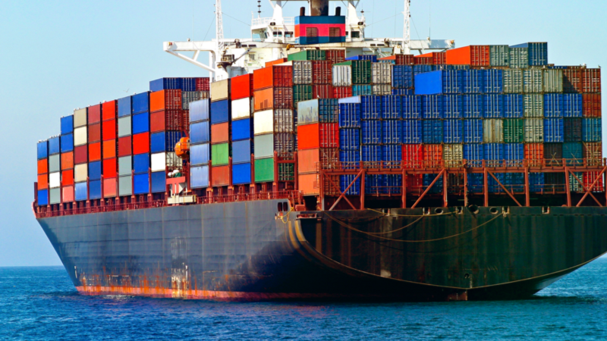
В презентации про докер должен быть кораблик!

Slide 5
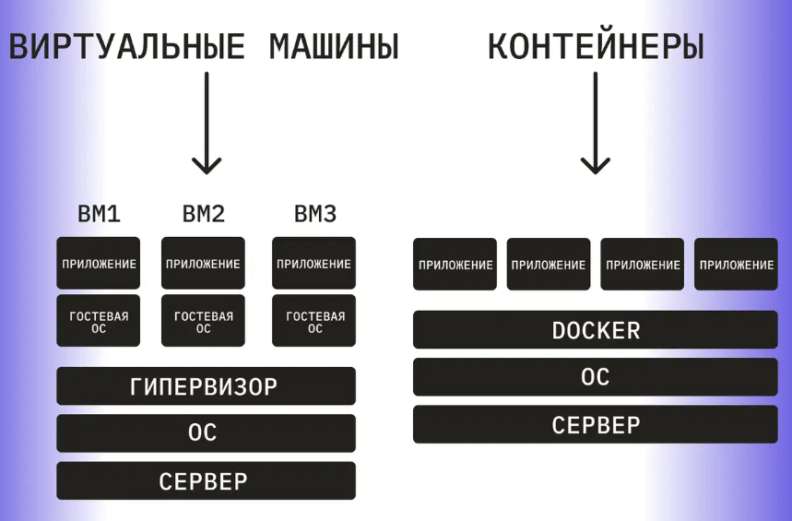
Контейнер vs Виртуальная машина

Slide 6
Преимущества
Атомарность
Консистентность
Утилизируемость
Отчётность
Управляемость
Самодостаточность
Бережливость

Slide 7
Основные термины
Dockerfile FROM ubuntu:18.04 COPY . /app
Image
Instance
Volume
Registry

Slide 8
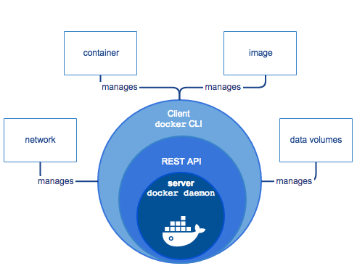
Архитектура

Slide 9
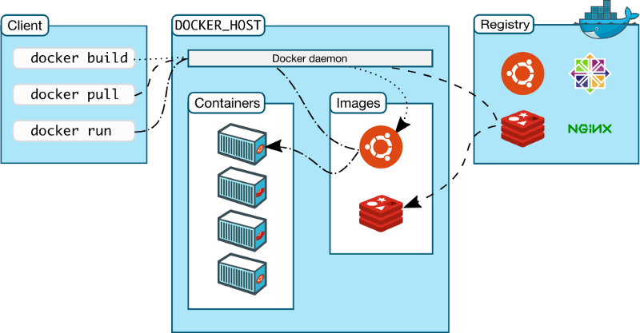
Механизм работы

Slide 10
Установка
Весь процесс подробно описан в документации
Добавляем репозиторий
Устанавливаем docker
Настройка запуска Docker без sudo

Slide 11
Репозиторий
Обновляем индекс и списки пакетов в системе $ sudo apt-get update
Устанавливаем необходимые пакеты (HTTPS для APT) $ sudo apt install apt-transport-https ca-certificates curl software-properties-common
Добавляем ключ GPG $ curl -fsSL https://download.docker.com/linux/ubuntu/gpg | sudo gpg --dearmor -o /usr/share/keyrings/docker-archive-keyring.gpg
Добавляем репозиторий $ echo "deb [arch=$(dpkg --print-architecture) signed-by=/usr/share/keyrings/docker-archive-keyring.gpg] https://download.docker.com/linux/ubuntu $(lsb_release -cs) stable" | sudo tee /etc/apt/sources.list.d/docker.list > /dev/null
Обновляем базу пакетов $ sudo apt update

Slide 12
Установка
Убедимся, что все сделали правильно $ apt-cache policy docker-ce
Устанавливаем Docker $ sudo apt install docker-ce
Проверяем запущен ли процесс $ sudo systemctl status docker

Slide 13
Группа docker
Добавляем пользователя $ sudo usermod -aG docker ${USER}
Применяем добавление $ su - ${USER}
Смотрим что получилось $ groups
Если нужно добавить юзера в группу, для которой не выполнили вход $ sudo usermod -aG docker <username>

Slide 14
Начинаем работу!
Формат команд $ docker [option] [command] [arguments]
Посмотреть все доступные команды $ docker
Получить справку о команде $ docker [command] --help
Общесистемная информация о Docker $ docker info

Slide 15
Образы
Проверка $ docker run hello-world
Поиск доступных образов $ docker search <название образа>
Загрузка образа $ docker pull <название образа>
Список загруженных образов $ docker images

Slide 16
Контейнеры
Запуск контейнера $ docker run -it <название образа>
Список только активных контейнеров $ docker ps
Все контейнеры $ docker ps -a
Последний созданный контейнер $ docker ps -l

Slide 17
Контейнеры (продолжение)
Старт контейнера $ docker start <имя контейнера>
Остановка контейнера $ docker stop <имя контейнера>
Удаление контейнера $ docker rm <имя контейнера>

